Slide 1
Agenda:
Merytoryczny i graficzny układ modelu
Business metrics – wybrane wskaźniki „executive” – wersja bazowa
Business metrics – poszczególne definicje
Relationship metrics - wybrane wskaźniki „executive” – wersja bazowa
Relationship metrics - poszczególne definicje

Slide 2
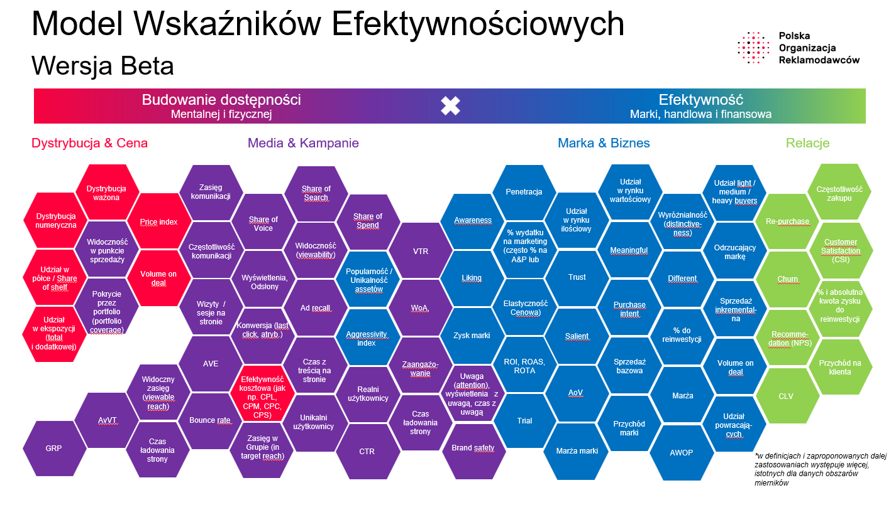
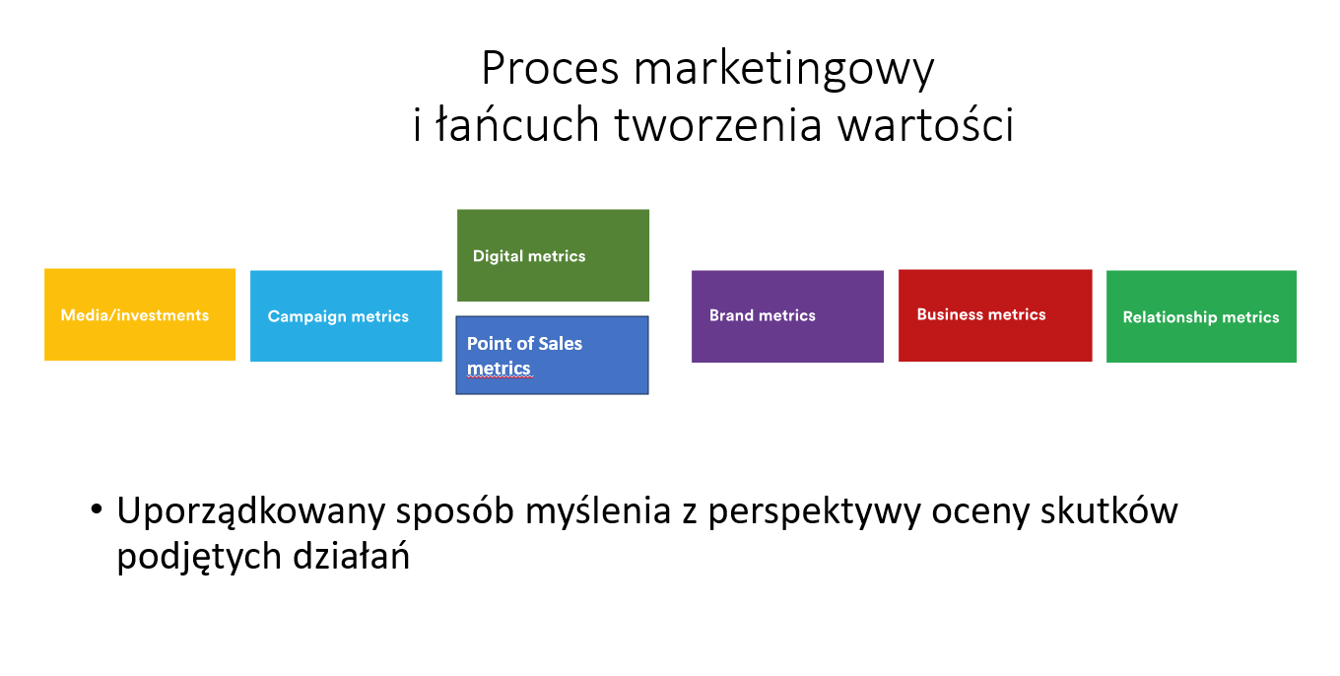
Rekomendacja: układ logiczny
Rekomendacja: podejście graficzne

Slide 3
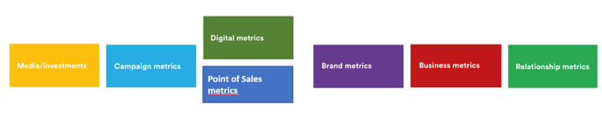
Model Wskaźników Efektywnościowych
Budowanie dostępności
Mentalnej i fizycznej
Efektywność
Marki, handlowa i finansowa
Dystrybucja & Cena
Media & Kampanie
Marka & Biznes
Relacje
Dystrybucja ważona
Zasięg komunikacji
Share of Search
Penetracja
Udział
w rynku wartościowy
Udział light / medium / heavy buyers
Częstotliwość zakupu
Dystrybucja numeryczna
Share of Voice
Share of Spend
Awareness
Udział
w rynku ilościowy
Wyróżnialność (distinctive- ness)
Re-purchase
Price index
% wydatku na marketing (często % na A&P lub
Widoczność w punkcie sprzedaży
Częstotliwość komunikacji
Widoczność (viewability)
VTR
Meaningful
Odrzucający markę
Customer Satisfaction (CSI)
Udział w półce / Share of shelf
Volume on deal
Wyświetlenia,
Odsłony
Popularność / Unikalność assetów
Liking
Trust
Different
Churn
Pokrycie przez portfolio (portfolio coverage)
Sprzedaż inkremental-
na
% i absolutna kwota zysku do reinwestycji
Wizyty / sesje na stronie
Ad recall
WoA,
Elastyczność Cenowa)
Purchase intent
Udział
w ekspozycji
(total i dodatkowej)
Konwersja (last click, atryb.)
% do reinwestycji
Aggressivity index
Zysk marki
Salient
Recomme-dation (NPS)
AVE
Czas z treścią na stronie
Zaangażo-
wanie
ROI, ROAS, ROTA
Sprzedaż bazowa
Volume on deal
Przychód na klienta
Widoczny zasięg (viewable reach)
Efektywność kosztowa (jak np. CPL, CPM, CPC, CPS)
Uwaga (attention), wyświetlenia z uwagą, czas z uwagą
Realni użytkownicy
AoV
Marża
CLV
AvVT
Bounce rate
Unikalni użytkownicy
Czas ładowania strony
Trial
Przychód marki
Udział powracają-cych
GRP
Czas ładowania strony
Zasięg w Grupie (in target reach)
Brand safety
CTR
Marża marki
AWOP
*w definicjach i zaproponowanych dalej zastosowaniach występuje więcej, istotnych dla danych obszarów mierników

Slide 4
Model Wskaźników Efektywnościowych
Budowanie dostępności
Mentalnej i fizycznej
Efektywność
Marki, handlowa i finansowa
Dystrybucja & Cena
Media & Kampanie
Marka & Biznes
Relacje
Dystrybucja ważona
Zasięg komunikacji
Share of Search
Penetracja
„mapki Kpiów:
1. szczególnie istotne dla FMCG
2. Szczególnie istotne dla banków
Udział
w rynku ilościowy
Sales revenue/
margin/
Profit
Dystrybucja numeryczna
Price index
Share of Voice
Share of Spend
Awareness
Widoczność w punkcie sprzedaży
% wydatku na marketing (często % na A&P lub
Net Contribution/ROI
Number of customers (dynamiics)
Częstotliwość komunikacji
Widoczność (viewability)
VTR
Udział w półce / Share of shelf
Popularność / Unikalność assetów
Price development (price elasticity)
Customer Satisfaction
Volume on deal
Wyświetlenia,
Odsłony
Liking
Trust
Pokrycie przez portfolio (portfolio coverage)
Repurchase, frequency
Wizyty / sesje na stronie
Ad recall
WoA,
Elastyczność Cenowa)
Market share (value/volume)
Sprzedaż inkremental-
na
Udział
w ekspozycji
(total i dodatkowej)
Konwersja (last click, atryb.)
Brand Penetration
Aggressivity index
Zysk marki
Salient
Recomme-dation (NPS)
Avr. Revenue per customer /purchase/ CLV
AVE
Czas z treścią na stronie
Zaangażo-
wanie
ROI, ROAS, ROTA
Przychód na klienta
Widoczny zasięg (viewable reach)
Efektywność kosztowa (jak np. CPL, CPM, CPC, CPS)
Uwaga (attention), wyświetlenia z uwagą, czas z uwagą
Realni użytkownicy
AoV
CLV
AvVT
Bounce rate
Unikalni użytkownicy
Czas ładowania strony
Trial
Przychód marki
GRP
Czas ładowania strony
Zasięg w Grupie (in target reach)
Brand safety
CTR
Marża marki
AWOP

Slide 5

Revised metrics recommendation (wrzesień)
Business metrics
Przychody ze sprzedaży/ Zysk
Udziały rynkowe [Wartość/ Ilość]
Kształtowanie ceny [deklaracja a zachowanie]
Elastyczność cenowa
14 KPI
(vs 8 w modelu szwedzkim)
Penetracja
Liczba nowych/ aktywnych użytkowników/ konsumentów
Skuteczna konwersja
Odpływ klientów
[Churn]
1. Dochodowość klienta [Avr. Revenue per customer /purchase/ repurchase frequency]
2. CLV
ROI/ Net Contribution
Wskaźnik relacji z klientem [Relationship metrics]
2 KPI
(vs 4 w modelu szwedzkim)
Wskaźnik satysfakcji klienta [Customer Satisfaction [CSI]]
Wskaźnik rekomendacji [NPS]
Warszawa, czerwiec 2024

Slide 6

Revised metrics recommendation (18.10)
1. Sales revenue/Margin/ profit
2. Net Contribution/ROI
3. Price development (price elasticity)
Baza - 8
4. Brand Penetration (?)
5. Market share – value/volume
6. Avr. Revenue per customer /purchase/ /CLV
?
7. Churn
Odpływ/przypływ klientów
8. # of new/active consumers
28. Success to convert, physical availability
Ewentualnie dodatkowe
Graficzna prezentacja tablicy

Slide 7
1. KPI: Przychód ze sprzedaży, marża, profit
Definicja
Mierniki
Źródło danych
Management reference
Dynamika sprzedaży wartościowej lub ilościowej generowanej przez przedsiębiorstwo w danej jednostce czasu
(w porównaniu do analogicznego okresu).
Wewnętrzne raporty finansowe
Podstawowa miara sukcesu firmy. W firmach, które nie prowadzą bezpośredniej sprzedaży do konsumenta końcowego, oznacza „sell in”.
Sprzedaż wartościowa i wolumenowa (dynamika).
Może być wyrażona jako masa marży (przychód ze sprzedaży netto, pomniejszony o koszty wytworzenia produktu) lub % oznaczający jak opłacalna jest sprzedaż danego produktu (przychód netto ze sprzedaży jednego produktu – koszty produktu / koszty produktu).
Warto porównywać dynamikę zmian tych wartości pomiędzy danymi okresami.
Marża ze sprzedaży
Wewnętrzne raporty finansowe
W firmach, które działają na wielu markach lub produktach porównanie marży pozwala określić, które z nich przynoszą dla firmy najwięcej wartości.
Mierniki analogicznie jak w przypadku marży. Profit to najniższy poziom PnLa, od marży ze sprzedaży należy odjąć również koszty firmy (np. zatrudnienie) jak i inwestycje marketingowe oraz reklamowe.
Podstawowy cel działania każdej firmy, czysta wartość dla właścicieli oraz akcjonariuszy.
Profit – zysk jaki przedsiębiorstwo, marka, dany produkt przynoszą dla firmy
Wewnętrzne raporty finansowe
Notes:
3 wskaźniki

Slide 8
2. KPI: Net Contribution/ROI
Definicja
Mierniki
Źródło danych
Management reference
Inkrementalna marża ze sprzedaży w danym okresie (taka, która została wywołana przez działania marketingowe) – kwota inwestycji w te działania marketingowe
Wewnętrzne raporty finansowe
Wartość dodatkowej marży po odjęciu kosztów pokazuje skalę efektu działań marketingowych.
Net Contribution:
Masa inkrementalnej marży po odjęciu inwestycji marketingowych
Pokazuje efektywność działań marketingowych w danym okresie.
Uwaga: optymalizacja wyłącznie pod ROI często wiąże się z cięciem inwestycji, co z szerszej perspektywy tworzenia efektu działań marketingowych może być przeciw produktywne. Dlatego warto rozważyć optymalizację np. pod Net Contribution.
ROI – return on investment (zwrot z inwestycji)
Pokazuje ile zysku zostało wypracowane z każdej zainwestowanej „złotówki”.
Inkrementalna marża ze sprzedaży w danym okresie (taka, która została wywołana przez działania marketingowe)
/
kwota inwestycji w te działania marketingowe
Wewnętrzne raporty finansowe
Notes:
Net contribution i ograniczenia ROI

Slide 9
3. KPI: Price Development (Price Elasticity)
Definicja
Mierniki
Źródło danych
Management reference
Zdolności marki do sprzedaży swoich produktów po wyższych cenach.
Może być mierzone i oceniane na kilka sposobów m.in:
Porównanie średnich cen sprzedawanych towarów i usług z poprzednim okresem.
Porównanie średnich cen sprzedawanych towarów i usług ze średnią kategorii.
Średni udzielony rabat jako procent sprzedaży przychód.
Część sprzedaży zrealizowanej po cenie katalogowej/bez dyskontowania.
Liczba sprzedanych produktów/przychód ze sprzedaży w stosunku do liczby sprzedanych produktów/przychodu ze sprzedaży przed podwyżką cen
Odsetek rezygnacji z produktu po podwyżce cen
Elastyczność cenowa marki
Średnia cena w PLN, wzrost ceny w PLN, wzrost %
Średnia cena w PLN, relacja do średniej kategorii jako % lub w formie indeksu
Wartość %
Udział liczby transakcji bez dyskontowania w całkowitej liczbie transakcji lub udział wartości transakcji bez dyskontowania w całkowitej wartości transakcji
Wartość %
Wartość %
Wartości (-x; 0; +x)
Wewnętrzne raporty, CRM, badania, raporty rynkowe, biznesowe i finansowe
Zdolność marki do sprzedaży po wyższych cenach pokazuje wymierną wartość marki i uzasadnia dlaczego warto inwestować w marketing.
Wpływa pozytywnie na zwiększanie zyskowności firmy.
Notes:
Menagement reference

Slide 10
4. KPI: Penetracja
Definicja
Mierniki
Źródło danych
Management reference
Liczba osób lub gospodarstw domowych, która kupiła daną markę/produkt lub użyła/subskrybowała daną usługę chociaż raz w określonym przedziale czasowym w porównaniu do populacji w kategorii.
% konsumentów/gospodarstw domowych kategorii, który kupił markę/produkt lub skorzystał z usługi w określonym przedziale czasowym
Marka/produkt:
panel gospodarstw domowych GfK
Usługi: wewnętrzne systemy raportujące (CRM)
Penetracja oznacza naszą aktualną bazę klientów.
Według Ehrenberg-Bass Institute for Marketing Science budowanie penetracji dają największą szansę na wzrost i sukces sprzedażowy marki.
Notes:
Zastanawialiśmy się nad tym wskaźnikiem

Slide 11
5. KPI: Value/Volume Market Share
Definicja
Mierniki
Źródło danych
Management reference
Pozwala określić pozycję marki na rynku w porównaniu do konkurencji.
Sprzedaż wartościowa (lub ilościowa) marki jako udział w całkowitej wartości (lub ilości) sprzedaży na danym rynku/kategorii.
Należy to mierzyć zarówno na poziomie bieżącym, jak i w porównaniu z okresami poprzednimi.
jako wartość procentowa
jako zmiana wartości procentowej
Dane zewnętrznych dostawców np. Nielsen, GFK, CMR
Dynamika zmiany udziałów pozwala nam określić jak marka radzi sobie na rynku na tle konkurencji.

Slide 12
6. KPI: Dochodowość Klienta
Definicja
Mierniki
Źródło danych:
Management reference
1. Średni przychód uzyskany na Klienta/ na zakup w wyznaczonym okresie
2. Przewidywana/ wartość średniego Klienta/ podczas całej relacji z marką CLV
Całkowity przychód podzielony przez liczbę Klientów w wyznaczonym okresie
Całkowity przychód podzielony przez liczbę zakupów w wyznaczonym okresie
Miary dodatkowe:
Liczba sprzedanych produktów w wyznaczonym okresie
Średnia liczba sprzedanych produktów w ramach koszyka lub średnia wartość koszyka zakupowego
Średnia częstotliwość zakupu w danym okresie
Średni czas aktywnego kontaktu Klienta z marką liczony od momentu pierwszego zakupu do ostatniej aktywności
(Roczny/kwartalny/miesięczny przychodu z klienta X średnia liczba lat/kwartałów/miesięcy relacji z Klientem) - początkowe koszty pozyskania klienta (TBD).
lub
Średnia długość relacji z Klientem X liczba zakupów X średnia wartość zakupu
Ile zyskujemy/tracimy na Kliencie/ na relacji z Klientem
czy inwestujemy opłacalnie
CRM
raporty biznesowe i finansowe

Slide 13
7. KPI: Odpływ
Definicja
Mierniki
Źródło danych
Management reference
Proporcja utraconych konsumentów marki/produktu lub użytkowników/subskrybentów usługi w danym przedziale czasowym (odpowiada przedziałowi czasowemu określonemu do mierzenia penetracji)
% utraconych konsumentów/użytkowników
Marka/produkt:
panel gospodarstw domowych GfK
Usługi: wewnętrzne systemy raportujące (CRM)
Określa kierunek w którym zmierza biznes i pomaga przewidzieć istotne zmiany w zachowaniu konsumentów.
Rosnący wskaźnik może wskazywać zmniejszająca się konkurencyjność naszego biznesu – proces, produkt, jakość obsługi

Slide 14
8. KPI: Liczba nowych/aktywnych konsumentów
Definicja
Mierniki
Źródło danych
Management reference
Nowi - Liczba nowych konsumentów marki/produktu usługi/serwisu, którzy zostali pozyskani w określonym przedziale czasowym
Liczba aktywnych użytkowników usługi/serwisu, którzy zostali pozyskani w określonym przedziale czasowym
Liczby bezwzględne – warto porównywać ją pomiędzy okresami.
% utraconych konsumentów/użytkowników w całej bazie klientów
Marka/produkt:
panel gospodarstw domowych GfK
Usługi: wewnętrzne systemy raportujące (CRM)
Nowi - pokazuje czy poszerzamy bazę Klientów, czy wchodzimy w nowe TG, segmenty etc.
Aktywni – sprawdza jakość nowo pozyskiwanych Klientów, oraz jakość onboardingu i działań CRM
Ocenia czy biznes się rozwija oraz stopień zaangażowania obecnych konsumentów

Slide 15
Revised metrics recommendation (wrzesień)
Business metrics
Przychody ze sprzedaży/ Zysk
Udziały rynkowe [Wartość/ Ilość]
Kształtowanie ceny [deklaracja a zachowanie]
Elastyczność cenowa
14 KPI
(vs 8 w modelu szwedzkim)
Penetracja
Liczba nowych/ aktywnych użytkowników/ konsumentów
Skuteczna konwersja
Odpływ klientów
[Churn]
1. Dochodowość klienta [Avr. Revenue per customer /purchase/ repurchase frequency]
2. CLV
ROI/ Net Contribution
Wskaźnik relacji z klientem [Relationship metrics]
2 KPI
(vs 4 w modelu szwedzkim)
Wskaźnik satysfakcji klienta [Customer Satisfaction [CSI]]
Wskaźnik rekomendacji [NPS]
Warszawa, czerwiec 2024

Slide 16
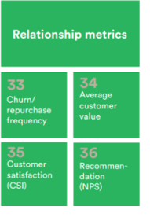
Revised metrics recommendation (18.10)
Baza - 3
9. repurchase, frequency
10. Customer Satisfaction
11. Recommendation
Graficzna prezentacja tablicy

Slide 17
9 KPI – Repurchase, frequency
Definicja
Mierniki
Źródło danych
Management reference
Repurchase - Liczba konsumentów marki, którzy ponownie zakupują danych produkt
Frequency- określa średnią liczbę zakupów w danym okresie przez jednego klienta
Repurchase- Procent lub liczba aktywnych konsumentów marki, którzy kupują więcej niż raz w danym okresie.
Frequency - liczba bezwzględna
Oba współczynniki warto śledzić dynamiki w biznesowo istotnych obszarach np. w zależności od okresów, obszarów geograficznych, specyfik klientów itp.
GfK, Nielsen, dane własne klienta
Oba wskaźniki określają praktyczny stosunek konsumenta do marki- czy pozostają aktywni w takim samym stopniu, czy odchodzą od marki oraz czy zmienia się częstotliwość ich zakupów.
Analiza obu czynników ma znaczenie nie tylko przy analizie stosunku użytkownika do danej marki, ale także może wskazywać na istotne zmiany konsumenckie, co w dłuższej perspektywnie pomoże marce szybciej zaadresować nowe potrzeby konsumenta
Wpływa na wskaźniki efektywnościowe biznesu gdyż sprzedaż obecnemu Klientowi jest zwykle tańsza niż pozyskanie nowego Klienta z rynku ( dla większości branż)

Slide 18
10. KPI Wskaźnik satysfakcji klienta (Customer satisfaction - CSI)
Definicja
Mierniki
Źródło danych
Management reference
CSI (ang. Customer Satisfaction Index) to miara satysfakcji klienta oparta na trzech pytaniach, w których odpowiedź jest ważona tak, aby stanowiła wartość średnią. Jest to następnie porównywane ze skorygowaną średnią wartością, aby stworzyć wartość indeksu dla marki.
Uwaga: Badanie CSI zwykle obejmuje również szereg parametrów, które, jak się uważa, wpływają na zadowolenie klienta, aby sprawdzić, jak te wartości korelują z wynikiem CSI. Ponadto badanie CSI często obejmuje również szereg odrębnych pytań dotyczących aspektów lojalności klientów.
Indeks (0-100) oparty na wyniku odpowiedzi na trzy pytania w porównaniu do normy.
Uwaga: Nie ma formalnego standardu dla pomiaru CSI, ale te trzy pytania i ocena mogą służyć jako wspólne, bazowe podejście.
Jak w przypadku większości wskaźników warto jest śledzić dynamiki.
Badania własne:
Średni wynik z trzech pytań, gdzie odpowiedzi są udzielane w skali od 1 do 10:
1) Na ile jesteś zadowolony z produktu / usługi jako całości?
2) Na ile produkt/usługa spełnia Twoje oczekiwania?
3) Jak wypada produkt/ usługa w porównaniu z wersją idealną?
Na ile zadowoleni są nasi obecni klienci? Pogarszający się w kolejnych okresach wskaźnik może prognozować większy odpływ klientów.
Uwaga: z racji na to, że są to głównie dane deklaratywne, nie można określić jak bezpośrednio wpływają na biznes

Slide 19
11. KPI Wskaźnik rekomendacji (NPS)
Definicja
Mierniki
Źródło danych
Management reference
NPS jest metryką używaną do określenia stopnia rekomendacji dla marki, w skali od 0 do 10.
Wartość definiuje się jako udział respondentów, którzy dają wynik 9 lub 10, i odjęcie odsetka respondentów, którzy dają wynik od 0 do 6.
Szczególnie istotny w branży usług.
Uwaga: NPS jest miarą stosowaną w wielu firmach, ale należy pamiętać, że NPS jest miarą stopnia rekomendacji, który nie jest taki sam jak lojalność klientów. Coraz częściej kwestionuje się również znaczenie NPS jako wskaźnika pozwalającego prognozować wzrost.
Odsetek netto respondentów, którzy rekomendują firmę/ markę/ produkt/ usługę.
Wynik zawiera się w przedziale od -100% do 100%.
Uwaga: Nie ma jednego wspólnego standardu dla pomiaru NPS.
Badania własne:
Odpowiedzi, w skali od 0 do 10, na pytanie "Jakie jest prawdopodobieństwo, że polecisz markę X znajomemu lub współpracownikowi?"
Czy klienci/ konsumenci nas polecają?
Uwaga: z racji na to, że są to głównie dane deklaratywne, nie można określić jak bezpośrednio wpływają na biznes.
Analiza wskaźnika mówi o stosunku konsumenta do marki, można wykorzystać te opinie i zaadresować feedback konsumenta aby poprawić jakość produktu/usług
Szczególna relewantność dla branż:

